Slide 1

Dluhové poradenství v kontextu poskytování sociálních služeb
Mgr. Petr Šeda

Slide 2
Struktura předmětu
1) Etablování dluhového poradenství v ČR
2) Legislativní ukotvení DP v rámci sociální práce + související legislativa
3) Fáze dluhu a možnosti spolupráce s klientem v jeho jednotlivých částech
4) Exekuce – výkony rozhodnutí, kompetence exekutorských vykonavatelů – možnosti obrany
5) Insolvence – možnosti sociálních pracovníků vzhledem k aktuální legislativě

Slide 3
Etablování dluhového poradenství
Statistika – data, zdroje, využití, reflexe důvodů současného stavu
Dluhové poradenství v ČR

Slide 4

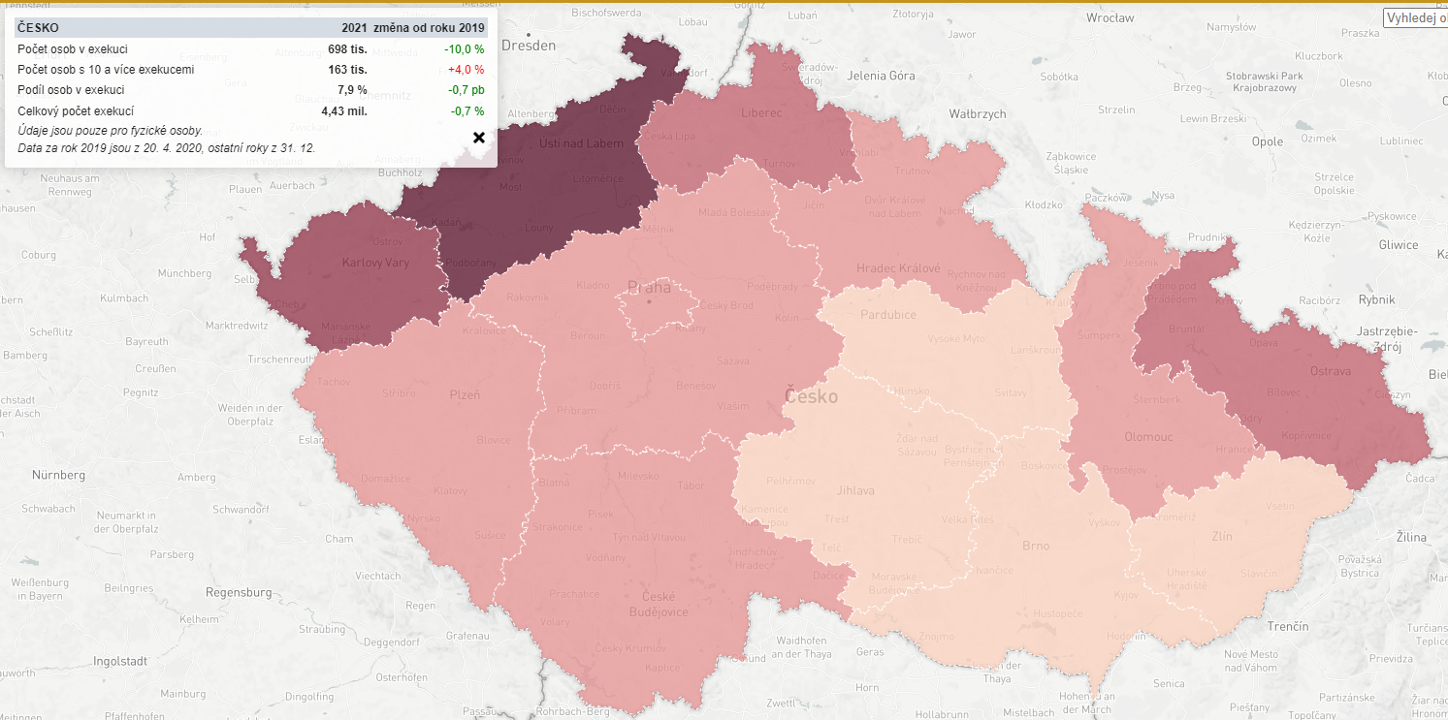
Zdroje – mapa exekucí
www.mapaexekuci.cz

Slide 5
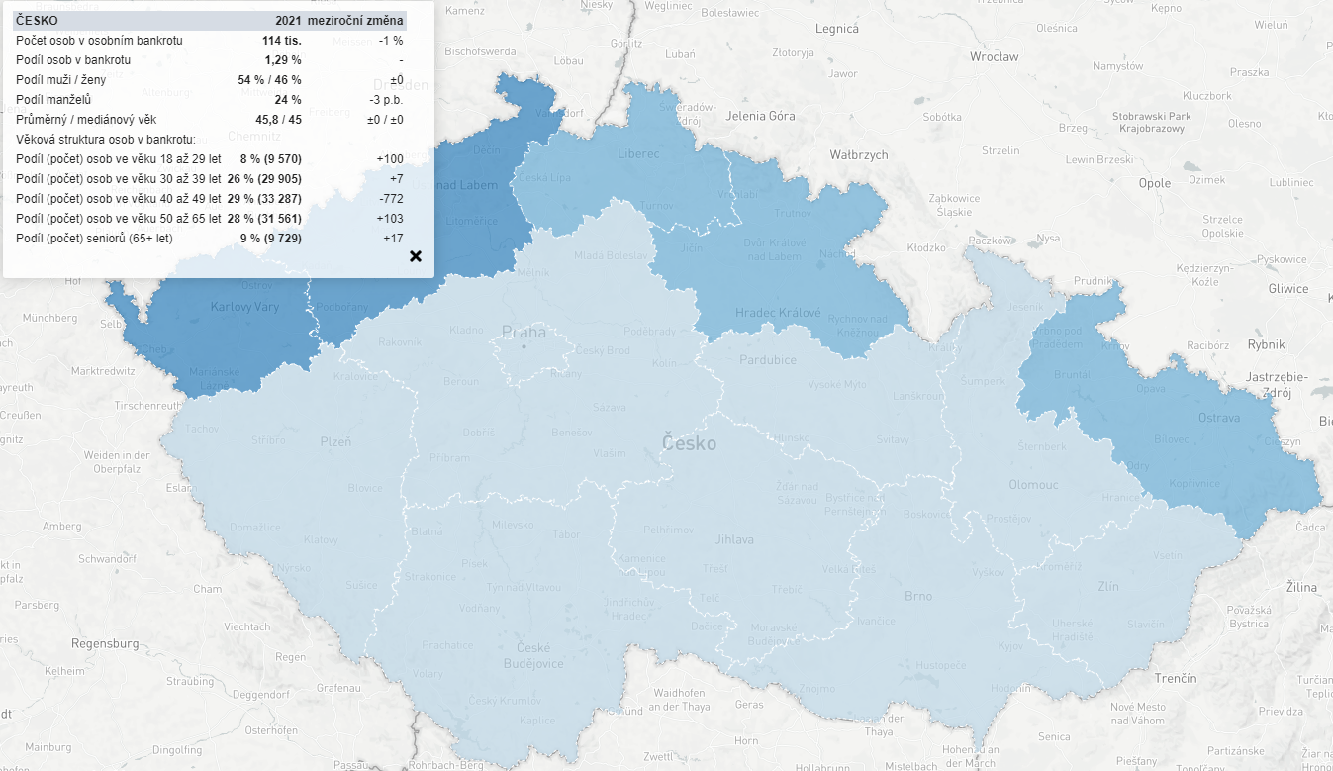
Zdroje – mapa insolvencí
www.mapainsolvenci.cz

Slide 6
Statistika
Poznáme:
Rozsah, místo, cílová skupina (věk, vzdělání, zaměstnanost, volební preference atd.)
https://www.paqresearch.cz/post/prezidentske-volby-2023
Můžeme:
Nastavovat legislativu (máme argumenty)
Cílit podporu (služby, zaměstnanost, investice atd).

Slide 7
Reflexe současného stavu
Vysoká míra zadlužení obyvatelstva
Vysoký počet lidí s vícečetnými exekucemi
PROČ TO VADÍ?

Slide 8
Reflexe současného stavu
Hodnotové nastavení společnosti
Legislativní prostředí

Slide 9






Hodnotový systém společnosti

Slide 10
Důvody exekucí
OBJEKTIVNÍ
ztráta zaměstnání
rozchod, rozvod
nemoc nebo smrt blízkého příbuzného
neplacení výživného
nehoda, úraz
nenadálý výdaj
neúspěšné podnikání
„PŘEKVAPENÍ“
zadlužení manžela / manželky
dědictví
dětské exekuce
ručení za úvěr
nedoručení pošty
skryté sankce / smluvní podmínky
mobiliární exekuce za jiného dlužníka
DALŠÍ PŘÍČINY
nevýhodná / zbytečná půjčka
ručení
pokuty MHD / Policie
závislosti
kriminální chování
neplacení výživného

Slide 11
Milníky v dluhové oblasti
Vznik soudních exekutorů 2001
Insolvenční zákon 2006 (182/2006 Sb.)
Neplatné rozhodčí doložky 2011 (dosud ale běží exekuce na jejich základě)
Zákon o spotřebitelském úvěru 2016 (nebankovní poskytovatelé)
Postupné snižování nákladů exekuce (náklad exekutoru, advokáta) od roku 2014

Slide 12
Dluhové poradenství v ČR
Základní dluhové poradenství
Odborná dluhová poradna
Akreditovaná osoba

Slide 13
Dluhové poradenství v ČR
Základní dluhové poradenství
V rámci odborného sociálního poradenství či základního poradenství
Není specializovaná odborná dluhová poradna
Pracuje s předluženými osobami
Jakýkoliv typ služby, kde se CS vyskytuje – ambulantní, pobytová, terénní
Základní znalosti o problematice, různá kvalita
Záleží na odborné znalosti a osobním založení pracovníka
Důležité je znát HRANICE svých znalostí, možností a ODESLAT klienta včas směrem k

Slide 14
Dluhové poradenství v ČR
Základní dluhové poradenství
Možnosti služby/pracovníka – vždy s ohledem na typ služby, CS, vztah s klientem atd.
Práce s motivací klienta (s ohledem na životní situaci klienta)
Edukace základních informací o možných způsobech řešení
Základní zmapování portfolia dluhů
V případě vhodnosti předat do odborné dluhové poradny/akreditované poradně

Slide 15
Dluhové poradenství v ČR
Odborná dluhová poradna
Odborné sociální poradenství v oblasti dluhů / i mimo sociální služby
Vysoce kvalifikovaní dluhoví poradci – stálé vzdělávání
K dispozici často právník
Ideálně (spolu)pracující s terénní službou (zvláště v sociálně vyloučených lokalitách)
Důležitá je depistáž, vhodné prostory, dostupnost atd.
Často současně akreditovaná osoba – sepis insolvenčních návrhů.
Obvyklé činnosti

Slide 16
Odborná dluhová poradna
zpracování a podávání insolvenčních návrhů/podání návrhů na oddlužení,
proces mapování dluhů, sestavení rodinných rozpočtů,
aktivity vedoucí k řešení exekucí (zastavování exekucí atd.),
aktivity podporující mimosoudní způsob řešení konfliktů,
aktivity směřujících k hájení práv klientů v rámci soudního řešení jejich sporů, zejména podpora během nalézacího řízení, sepisování vyjádření k soudu, podávání opravných prostředků proti platebnímu rozkazu a rozsudku, pomoc s podáním žaloby na vydání bezdůvodného obohacení (po zastavení protiprávních exekucí) apod.,
rozvoj terénního dluhového poradenství (pouze sociální služba – odborné sociální poradenství),
zvyšování kompetencí cílové skupiny v oblasti práce s dluhy, a to formou individuální přímé práce s cílovou skupinou, individuální modelace života s dluhy a bez dluhů (příprava pro život v jasných podmínkách hospodaření bez dluhů).
snižování specifických dluhů např. v souvislosti s trestnou činností, neuhrazené pokuty, dluhy na nájemném a podobně,
podporu osob v průběhu procesu oddlužení, které budou mimo jiné působit preventivně proti možnému zrušení oddlužení ze strany soudu,
spolupráci partnerů na místní úrovni, spolupráce představitelů obce s nestátními neziskovými organizacemi, vytvoření pravidel a strategie přístupu k řešení zadluženosti na úrovni obce, včetně implementace nových nástrojů zaměřených na předcházení nárůstu pohledávek obce a jejich efektivnější správy,
prevenci ztráty zaměstnání z důvodů předlužení, podpora pracovníků s exekucemi a odbourávání specifických bariér v přirozeném prostředí klienta, např. individuální dluhové poradenství v zaměstnání, podpora v jednání se zaměstnavatelem atd,
obnovu narušené (v souvislosti s dluhy) životní stability (např. krizová intervence), obnovu narušených (v souvislosti s dluhy) partnerských či mezilidských vztahů (pouze sociální služba - odborné sociální poradenství),

Slide 17
Akreditovaná osoba
Insolvenční návrh od 1.7.2017 může sepsat a podat:
(a) dlužník – fyzická osoba, pokud má právnické nebo ekonomické vzdělání v magisterském studijním programu nebo pokud vykonal zkoušku insolvenčního správce;
(b) dlužník – právnická osoba, pokud za ni jedná osoba uvedená v § 21 občanského soudního řádu (statutár atd.), která má právnické nebo ekonomické vzdělání v magisterském studijním programu nebo vykonala zkoušku insolvenčního správce;
(c) za dlužníka akreditovaná osoba, tedy právnická osoba, které byla rozhodnutím Ministerstva spravedlnosti udělena akreditace pro poskytování služeb v oblasti oddlužení;
(d) za dlužníka advokát, notář, soudní exekutor nebo insolvenční správce;

Slide 18
Akreditovaná osoba
od 1. 7. 2017
Reakce na komerční oddlužovací poradny, cena za oddlužení v řádech i desetitisíců
Akreditaci uděluje MSp
Seznam akreditovaných osob na stránkách https://sako.justice.cz/
Akreditaci získali i ty komerční oddlužovací poradny.

Slide 19
Akreditovaná osoba
od 1. 7. 2017
Reakce na komerční oddlužovací poradny, cena za oddlužení v řádech desetitisíců
Akreditaci uděluje MSp, seznam akreditovaných osob na stránkách https://sako.justice.cz/
Akreditaci získali i ty komerční oddlužovací poradny.
Cena za sepis max 4000 Kč bez DPH (6000 při návrhu na manžele). Ne akreditovaná osoba.

Slide 20
Makro sociální práce - dluhy
Lobbing, legislativní návrhy, připomínkovací řízení
Návrhy opatření stát/kraj/obec
Odborná podpora přímých pracovníků
Odborná podpora ostatních pracovníků (MPSV, MMR, MF)
Působení na odbornou i laickou veřejnost (media)

Slide 21
Zdroje
www.mapaexekuci.cz
www.mapainsolvenci.cz
https://statistiky.ekcr.info/o-projektu
https://www.epravo.cz/top/clanky/soudni-exekutori-a-legislativni-proces-v-ceske-republice-10951.html
www.justice.cz
www.zakonyprolidi.cz
www.dluhovypatron.cz (provoz až od 1/2026!)

